Slide 1
Bilanzierung instationärer Prozesse
Beispiel 1: Integrale Betrachtung eines instationären Prozesses über die Laufzeit: semi-stationäre Rechnung
Beispiel 2: Momentaufnahme eines instationären Prozesses: semi-stationäre Rechnung
Beispiel 3: Ausspülen einer gelösten Komponente aus einem ideal durchmischten Behälter: echte instationäre Rechnung
Beispiel 4: Optimierung einer fed-batch Fermentation durch echte instationäre Rechnung

Slide 2
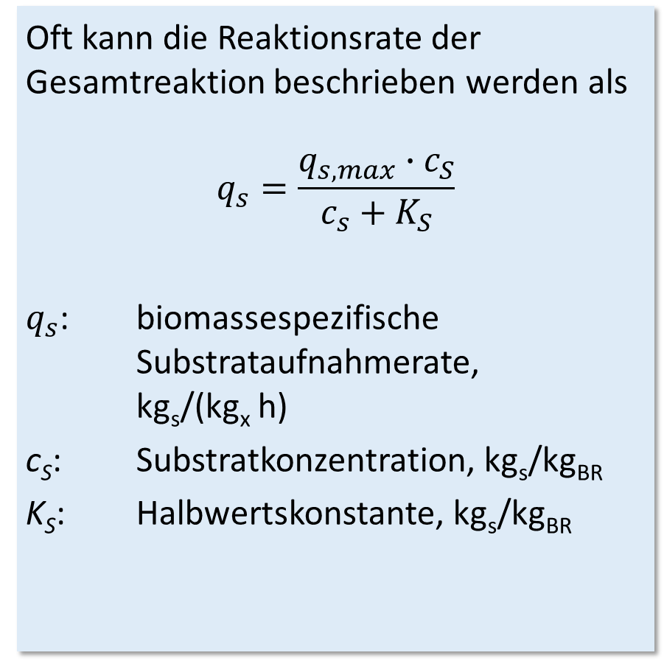
Monod-Modell: q_{s} als f(c_{s})
Oft kann die Reaktionsrate der Gesamtreaktion beschrieben werden als
$$q_{s}=\frac{q_{s,max}∙c_{S}}{c_{s}+K_{S}}$$
$q_{s}$: biomassespezifische Substrataufnahmerate, kg_{s}/(kg_{x} h)
c_{S}: Substratkonzentration, kg_{s}/kg_{BR}
K_{S}: Halbwertskonstante, kg_{s}/kg_{BR}
Monod- Gleichung
Häufig ist die Substrataufnahme der geschwindigkeitsbestimmende Schritt und wird durch die Substratkonzentration bestimmt

Slide 3
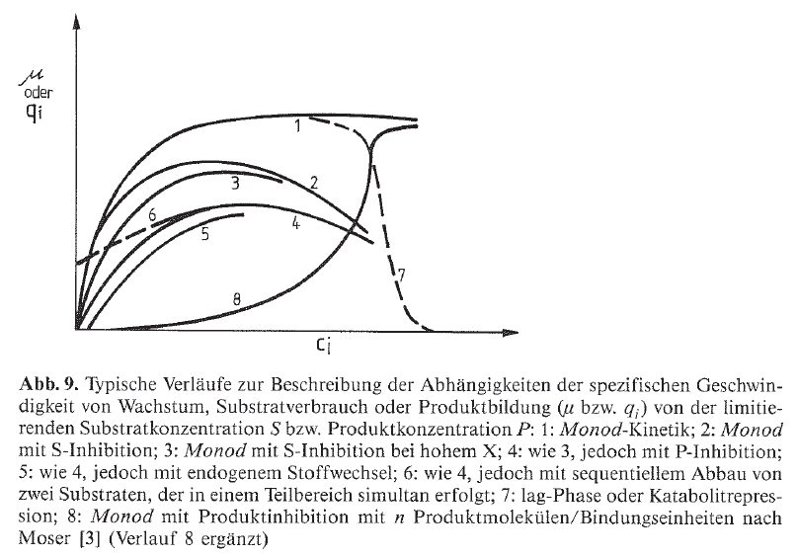
andere Kinetiken als Monod
Haldane Kinetik berücksichtigt Substratinhibition:
… und es gibt viele weitere Spezialfälle:
q_{i}/2
k_{s}
Source: KH Wolf, Aufgaben zur Bioreaktionstechnik. Springer Verlag Berlin Heidelberg, 1994.

Slide 4
Anwendungsbeispiel: Bilanzierung ermöglicht Modellierung
Reak- tion &
Spei- cher
rein
raus
Zellen
Biomasse
Substrate
Produkte
O₂
CO₂
Δ Speicher = rein – raus + Reaktion

Slide 5
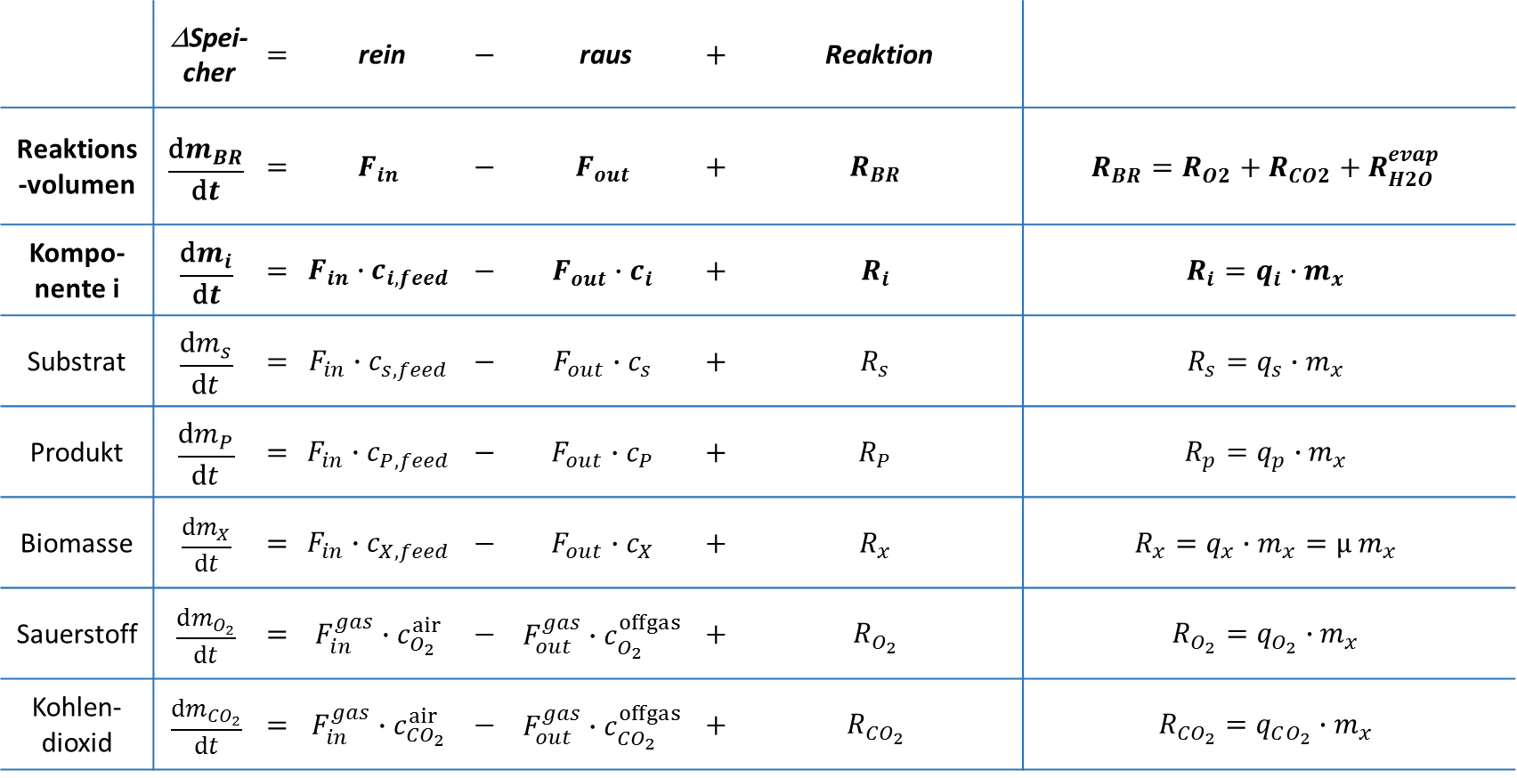
Bilanzierung ermöglicht Modellierung
 | ΔSpei-cher | $$=$$ | rein | $$−$$ | raus | $$+$$ | Reaktion
Reaktions-volumen | $$\frac{\text{d}m_{BR}}{\text{d}t}$$ | $$=$$ | $$F_{in}$$ | $$−$$ | $$F_{out}$$ | $$+$$ | $$R_{BR}$$ | $${R_{BR}=R}_{O2}+R_{CO2}+R_{H2O}^{evap}$$
Kompo-nente i | $$\frac{\text{d}m_{i}}{\text{d}t}$$ | $$=$$ | $$F_{in}∙c_{i,feed}$$ | $$−$$ | $$F_{out}∙c_{i}$$ | $$+$$ | $$R_{i}$$ | $$R_{i}=q_{i}∙m_{x}$$
Substrat | $$\frac{\text{d}m_{s}}{\text{d}t}$$ | $$=$$ | $$F_{in}∙c_{s,feed}$$ | $$−$$ | $$F_{out}∙c_{s}$$ | $$+$$ | $$R_{s}$$ | $$R_{s}=q_{s}∙m_{x}$$
Produkt | $$\frac{\text{d}m_{P}}{\text{d}t}$$ | $$=$$ | $$F_{in}∙c_{P,feed}$$ | $$−$$ | $$F_{out}∙c_{P}$$ | $$+$$ | $$R_{P}$$ | $$R_{p}=q_{p}∙m_{x}$$
Biomasse | $$\frac{\text{d}m_{X}}{\text{d}t}$$ | $$=$$ | $$F_{in}∙c_{X,feed}$$ | $$−$$ | $$F_{out}∙c_{X}$$ | $$+$$ | $$R_{x}$$ | $$R_{x}=q_{x}∙m_{x}=µ m_{x}$$
Sauerstoff | $$\frac{\text{d}m_{O_{2}}}{\text{d}t}$$ | $$=$$ | $$F_{in}^{gas}∙c_{O_{2}}^{air}$$ | $$−$$ | $$F_{out}^{gas}∙c_{O_{2}}^{offgas}$$ | $$+$$ | $$R_{O_{2}}$$ | $$R_{O_{2}}=q_{O_{2}}∙m_{x}$$
Kohlen-dioxid | $$\frac{\text{d}m_{{CO}_{2}}}{\text{d}t}$$ | $$=$$ | $$F_{in}^{gas}∙c_{{CO}_{2}}^{air}$$ | $$−$$ | $$F_{out}^{gas}∙c_{{CO}_{2}}^{offgas}$$ | $$+$$ | $$R_{{CO}_{2}}$$ | $$R_{{CO}_{2}}=q_{CO_{2}}∙m_{x}$$

Slide 6
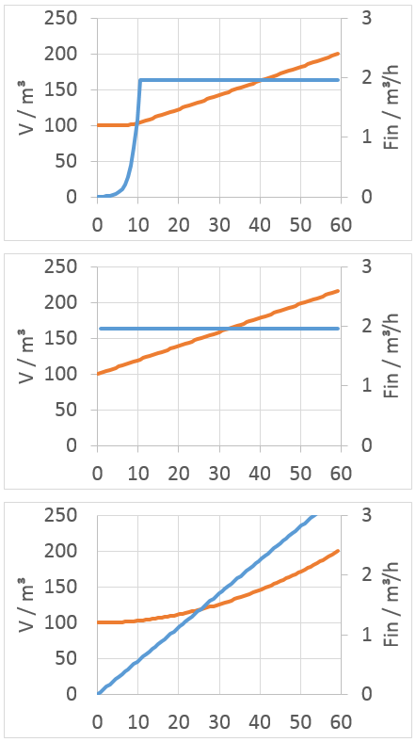
Fragestellung: optimales Zulaufprofil einer fed-batch Fermentation
Zulauf F_{in}
Volumen
initiale („Batch“) Phase
Fed-Batch -Phase
200 t max. Füllstand m_{BR,max}
100 t Startmedium m_{BR,0}
60h Fermenterlaufzeit
Zulaufprofil?
2 Phasen
Zulauf
?
konstant
Verbrauch des Substrats aus dem Startmedium
Substratnach-lieferung & Volumenzunahme
linear

Slide 7
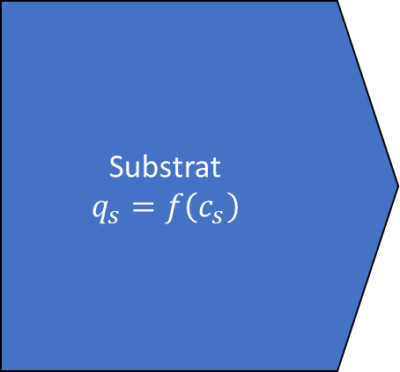
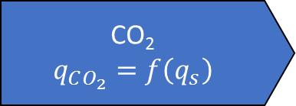
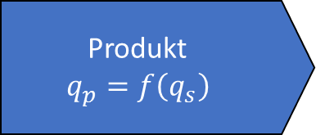
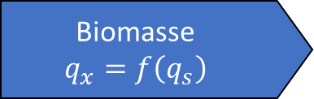
Methodik
Dynamische Bilanzierung der Komponenten
Fermenterinhalt
Substrat
Biomasse
Produkt
DGL System
Substrataufnahme q_{s} als f(c_{s})
Wachstum als f(q_{s})
Produktbildung als f(q_{s})
Numerische Lösung des DGL-Systems für verschiedene Zulaufprofile
hier nicht durchgeführt, aber in der Praxis unabdingbar: experimentelle Verifizierung
Biomassespezifische Raten q_{s}, µ, q_{x}
Kohlenstofffluß (z.B. in C-mol/h)
Substrat
$$q_{s}=f\left(c_{s}\right)$$
Biomasse
$$q_{x}=f\left(q_{s}\right)$$
Produkt $$q_{p}=f\left(q_{s}\right)$$
CO₂
$$q_{CO_{2}}=f\left(q_{s}\right)$$
Fiktive Fermentation

Slide 8
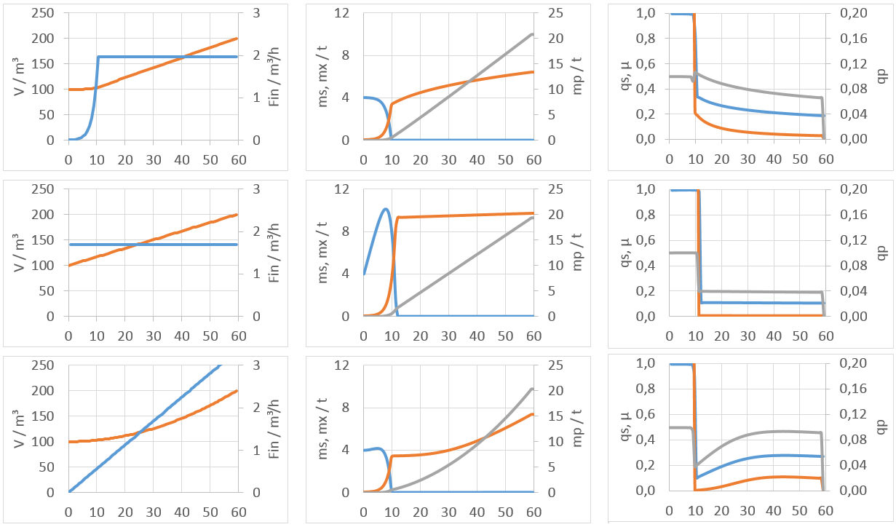
Modellierung reduziert experimentellen Aufwand in der Optimierung
Fiktive Fermentation
masses:
q_{s} µ q_{p}
Zulauf F_{in}
Volume
substrate biomass product
20,8 t Produkt pro batch
2 Phasen
19,3 t Produkt pro batch
konstant
20,4 t Produkt pro batch
linear

